Slide 1
д.е.н. С.В.Иванов, д.е.н. В.І.Ляшенко, к.е.н. Є.В.Котов
Сучасні перспективи промислових міст та регіонів або Казка про модернізацію
Міжнародний центр дослідження соціально-економічних проблем модернізації економіки та розвитку кооперації
Інститут економіки промисловості нан україни

Slide 2
Ти ніколи нічого не зміниш, якщо боротимешся з існуючою реальністю. Якщо хочеш щось змінити, створи нову модель, аби діюча просто застаріла...
Річард Фуллер (архітектор, США)

Slide 3
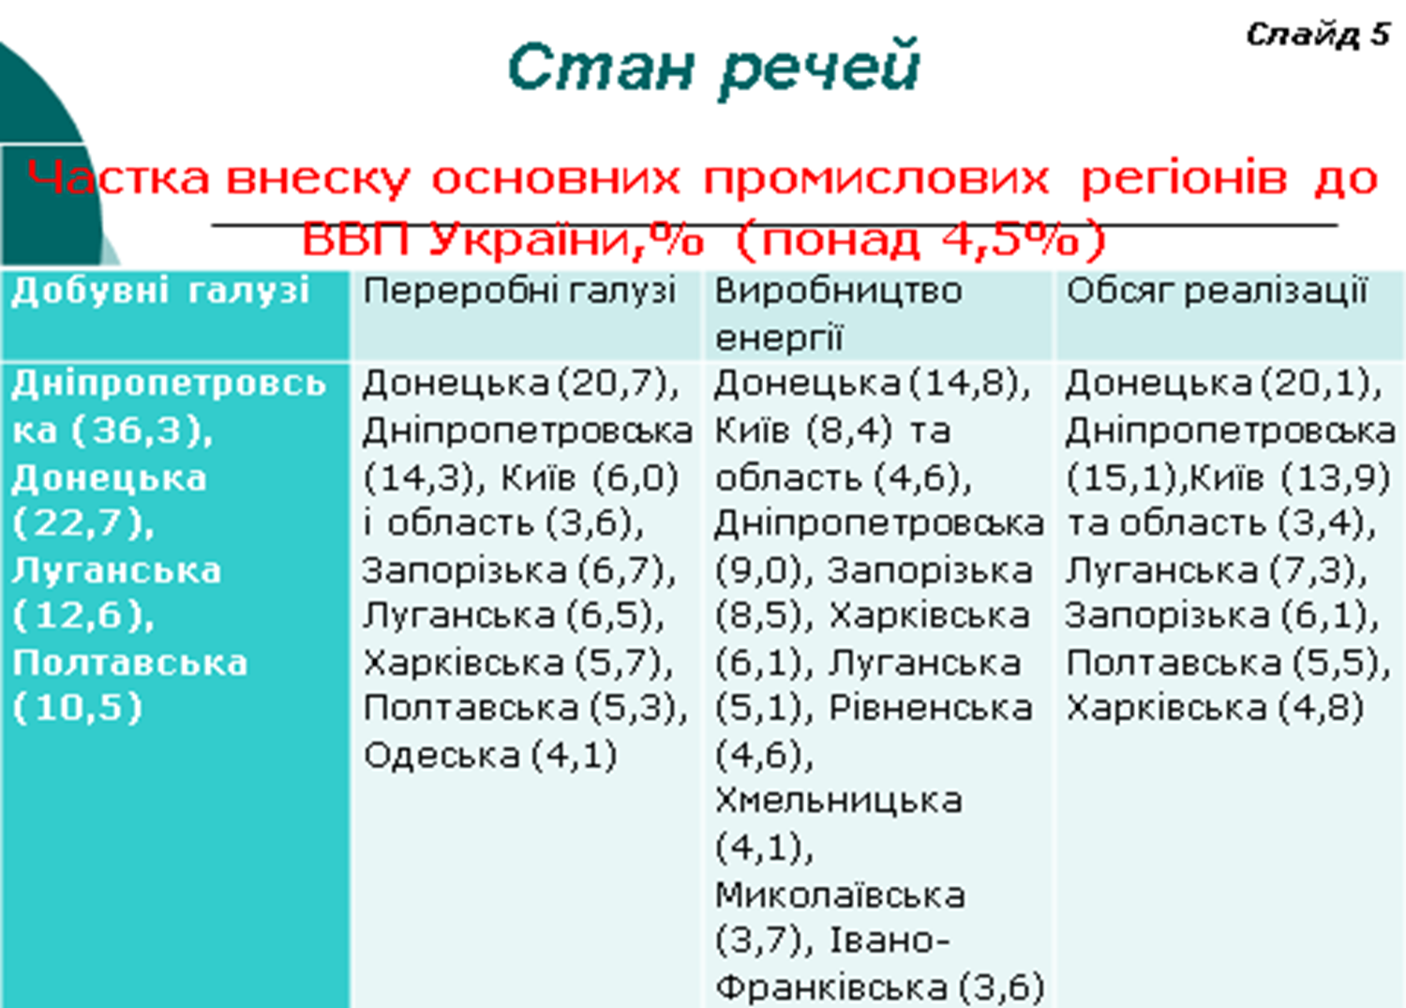

Slide 4
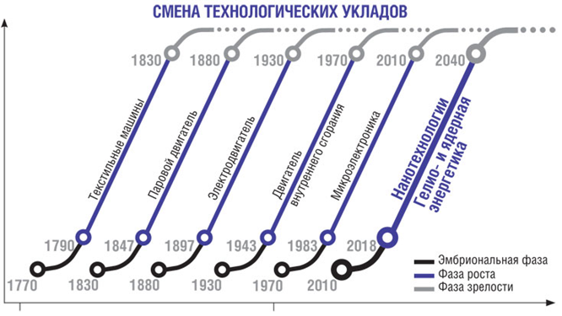

Slide 5
Доля уклада в экономике страны,%
Страны | Уклады
 | III | IV | V | VI
США | 10 | 20 | 60-65 | 5-7
Россия | 25-30 | 55-60 | 15-20 | 1,5
КИТАЙ | 30-35 | 40-45 | 30-35 | 3
Украина | 55-60 | 30-35 | 5-7 | 0,1

Slide 6
Основні «одиниці зборки» економіки
Уклад | Рівень
 | Глобальний | Макрорівень | Нанорівень
ІІІ | Колоніальна супердержава | Підприємство | Робоче місце
IV | Транснаціональна корпорація | Промислове місто (мономісто) | Робоче місце
V | Міждержавні союзи | Регіон (промисловість перестає бути містоутворюючим чинником) | Людина
VI (?) | Глобальні союзи (з чисельністю понад 500 млн.осіб) | Регіон з чисельністю населення 3-7 млн (NUTS-1) (квазідержава) | Людина з особистим грошовим потоком

Slide 7
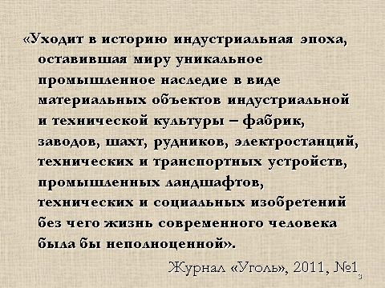

Slide 8
«Правильность 2.»
2. "Периоды повышательных волн больших циклов, как правило, значительно богаче крупными социальными потрясениями и переворотами в жизни общества, чем периоды понижательных волн" [с. 42]. К крупным социальным потрясениям и переворотам Кондратьев относил революции и войны. Войны (в том числе мировые) он считал скорее следствием длинных волн, чем их причиной. При этом он не отрицал обратного влияния войн на конкретные проявления соответствующей длинной волны.
Кондратьев Н. Большие циклы экономической конъюнктуры // Кондратьев Н.Д., Опарин Д.И. Большие циклы конъюнктуры. М., 1928. – 265 с.
«Ми не хотіли змінюватися і тому війна прийшла в наш дім».
Андрій Цаплієнко (Книга змін)

Slide 9
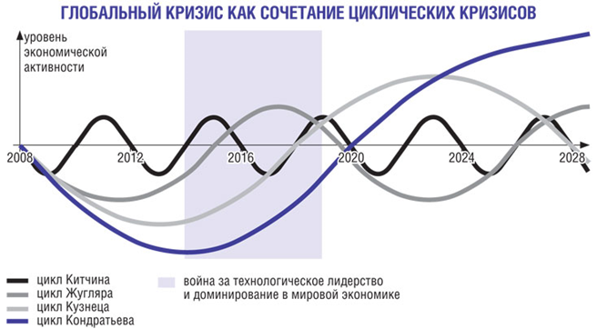

Slide 10
Объективно
Эскалация международной военно-политической напряженности обусловлена сменой технологических укладов и вековых циклов накопления, в ходе которых происходит глубокая структурная перестройка экономики на основе принципиально новых технологий и механизмов воспроизводства капитала. В такие периоды, как показывает 500-летний опыт развития капитализма, резко дестабилизируется система международных отношений, идет разрушение старого и формирование нового миропорядка, которое сопровождается мировыми войнами между старыми и новыми лидерами за доминирование на рынке.

Slide 11
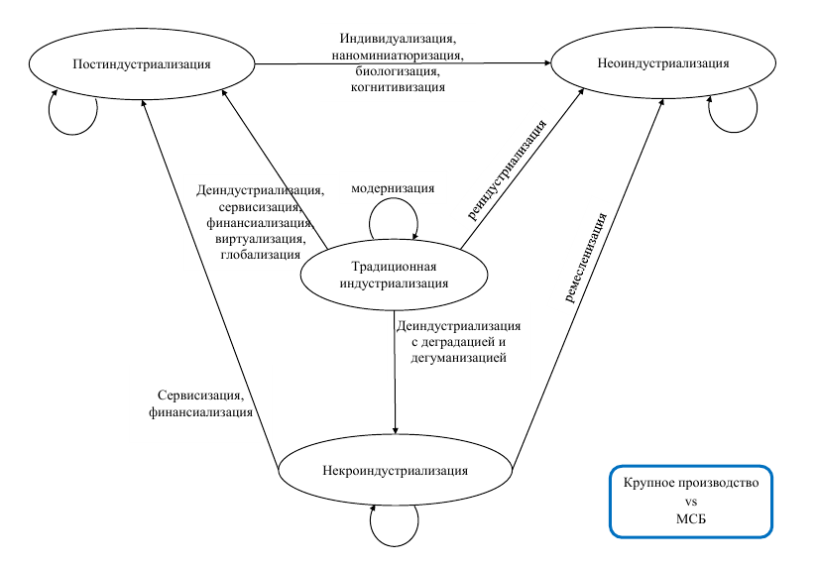
Взаємодія моделей індустріального розвитку

Slide 12
Моделі індустріального розвитку:
1) «традиційна індустріалізація» з переважанням добувних галузей промисловості, важкого та низько технологічного машинобудування з технологіями переважно 3-го та 4-го укладів, які намагаються з метою підтримки конкурентоспроможності модернізувати до ринкових викликів сучасності;
2) «некроіндустріалізація» - стан галузей промисловості з технологіями 3-го та 4-го укладів, які переживають процеси деіндустріалізації, умовно кажучи, першого типу - скорочення виробничих потужностей внаслідок їх фізичного зносу та відсутності ринкового попиту на продукцію;
3) «постіндустріалізація» - перехід до переважання технологій 5-го укладу, який супроводжується процесами деіндустріалізації, умовно кажучи, другого типу – виводом за межи країни низько технологічних галузей (offshoring), введенням сучасних високотехнологічних виробничих потужностей орієнтованих на випуск продукції з високою часткою доданої вартості, інформатизацією суспільства, розвитком сфери сучасних наукоємних послуг;
4)«неоіндустріалізація» - перехід до технологій 6-го укладу, з випуску продукції з високою доданою вартістю, який характеризується індивідуалізацією, наномініатюризацією, біотехнологізацією, когнітивізацією, розвитком 3D-друку шляхом реіндустріалізації (reshoring), тобто збільшення в національній економіці робочих місць на базі цих технологій переважно в сфері малого та середнього підприємництва.

Slide 13
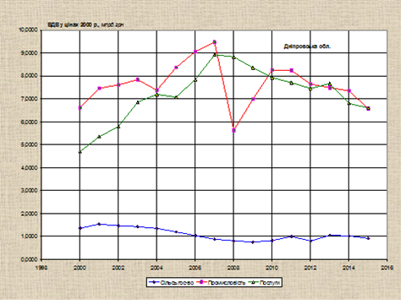

Slide 14
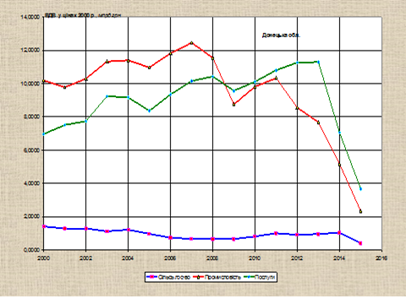

Slide 15
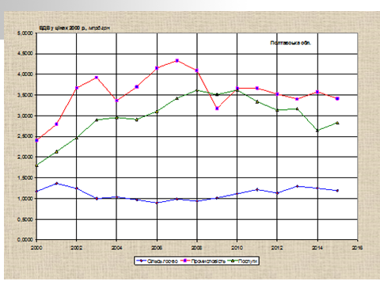

Slide 16
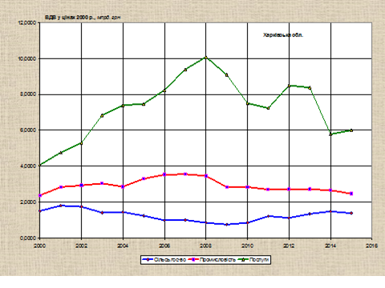

Slide 17
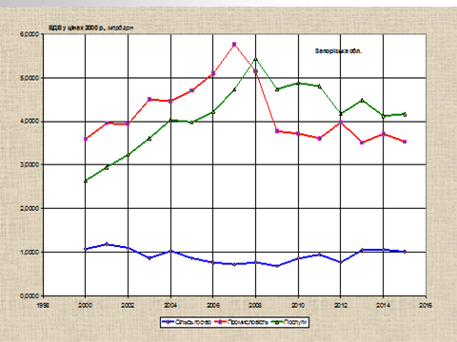

Slide 18
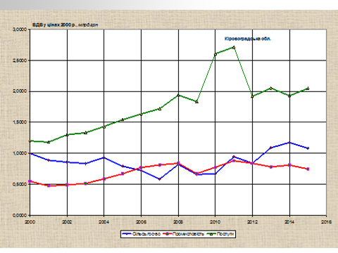

Slide 19
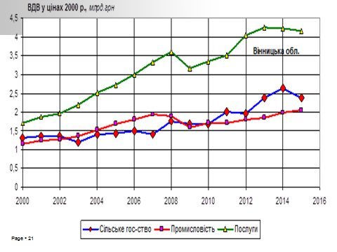

Slide 20
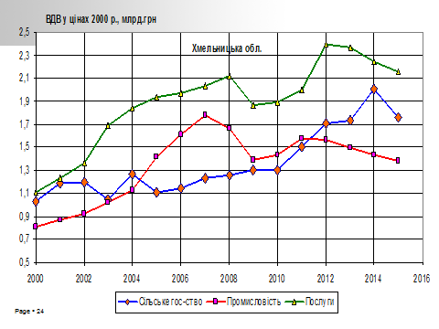

Slide 21
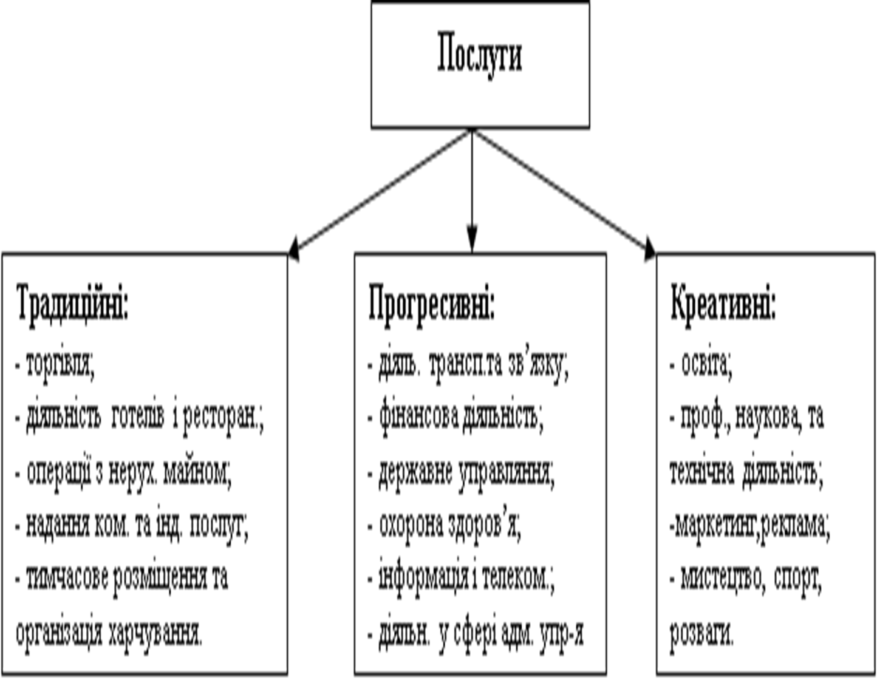

Slide 22
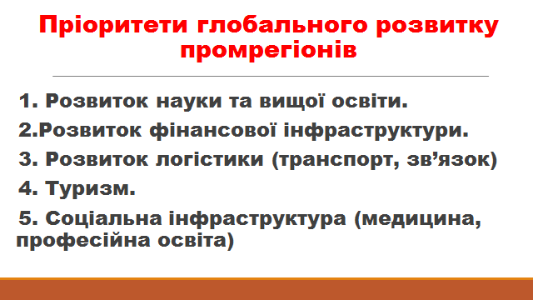

Slide 23
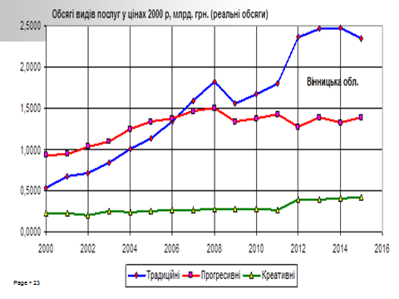

Slide 24
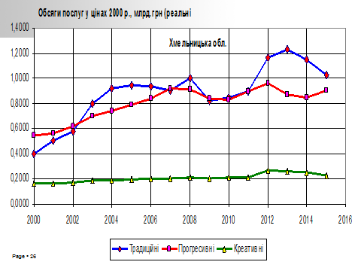

Slide 25
Індекси модернізації провідних економічних районів і окремих країн
Країна, територія чисельність населення |  | Індекс індустріальної модернізації | Індекс постіндустріальної модернізації | Індекс неоіндустріальної модернізації
Австрія* 83,9 тис. Км^{2,} 8,4 млн.чел. |  | 100 | 90 | 88
Болгарія 111,0 тис. км^{2 ,} 7,5 млн.чел. |  | 95 | 55 | 53
Ізраїль* 22,0 тис. Км^{2 ,} 7,8 млн.чел. |  | 100 | 81 | 80
Ірландія* 70,3 тис. Км^{2 ,} 4,5 млн.чел. |  | 100 | 82 | 81
Словаччина 49,0 тис. Км^{2 ,} 5,4 млн.чел. |  | 100 | 63 | 59
Хорватія 56,6 тис. Км^{2 ,}4,3 млн.чел. |  | 100 | 61 | 62
Швейцарія* 41,3 тис. Км^{2 ,}8,0 млн.чел. |  | 100 | 95 | 91
Донецький, 53,2 тис. км² 6,7 млн.чел. | 2005 | 90 | 52 | 55
 | 2008 | 94 | 52 | 57
 | 2010 | 96 | 52 | 60
Придніпровський, 83,7 тис. км^{2 ,} 6,1 млн.чел. | 2005 | 90 | 55 | 58
 | 2008 | 95 | 56 | 60
 | 2010 | 97 | 56 | 63
Північно-Східний 84,0 тис. км² 5,4 млн.чел. | 2005 | 92 | 60 | 58
 | 2008 | 95 | 61 | 61
 | 2010 | 97 | 62 | 65
Центральнополіський 111,5 тис. км2 8,2 млн.чел. | 2005 | 93 | 73 | 69
 | 2008 | 97 | 74 | 71
 | 2010 | 98 | 76 | 73

Slide 26
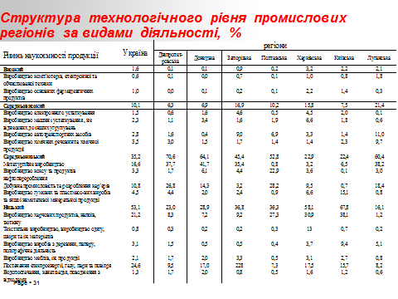

Slide 27
Індекси модернізації Слобожанського регіону України
Області | Постіндустріальної |  |  | Неоіндустріальної
 | 2005 | 2008 | 2010 | 2005 | 2008 | 2010
Сумська | 54 | 53 | 53 | 55 | 57 | 61
Полтавська | 49 | 50 | 51 | 52 | 54 | 52
Харківська | 75 | 77 | 78 | 70 | 72 | 76

Slide 28
Індекси постіндустріальної модернізації окремих міст Полтавської області
Міста Полтавської області | 2005 | 2008 | 2010 | 2013
Полтава | 62 | 64 | 67 | 66
Комсомольськ | 53 | 49 | 50 | 55
Кременчук | 59 | 66 | 60 | 65
Лубни | 49 | 51 | 49 | 53
Миргород | 44 | 48 | 47 | 46

Slide 29
Індекс неоіндустріальної модернізації окремих міст Полтавської області
Міста Полтавської області | 2005 | 2008 | 2010 | 2013
Полтава | 69 | 64 | 64 | 63
Комсомольськ | 56 | 57 | 57 | 57
Кременчук | 72 | 74 | 72 | 72
Лубни | 53 | 55 | 56 | 57
Миргород | 51 | 52 | 52 | 52

Slide 30
Індекс постіндустріальної модернізації промислових міст Запорізької області
Назва міста | 2000 | 2005 | 2008 | 2012
Запоріжжя | 71 | 69 | 75 | 80
Бердянськ | 63 | 62 | 63 | 69
Мелітополь | 58 | 55 | 60 | 66
Токмак | 56 | 57 | 60 | 64
Енергодар | 56 | 56 | 59 | 62

Slide 31
Індекс неоіндустріальної модернізації промислових міст Запорізької області
Назва міста | 2000 | 2005 | 2008 | 2012
Запоріжжя | 65 | 65 | 67 | 68
Бердянськ | 61 | 61 | 63 | 64
Мелітополь | 63 | 61 | 65 | 65
Токмак | 62 | 63 | 65 | 65
Енергодар | 66 | 67 | 69 | 70

Slide 32
Индексы постиндустриальной модернизации некоторых промышленных городов Донецкой и Луганской областей
Города Луганской области | 2000 | 2005 | 2008 | 2010 | Города Донецкой области | 2000 | 2005 | 2008 | 2010
Лидеры
Луганск | 58 | 72 | 71 | 71 | Донецк | 74 | 76 | 78 | 76
 |  |  |  |  | Краматорск | 66 | 72 | 71 | 76
Середняки
Алчевск | 55 | 62 | 67 | 66 | Славянск | 60 | 60 | 57 | 57
Северодонецк | 55 | 68 | 59 | 56 | Мариуполь | 60 | 59 | 57 | 56
Аутсайдеры
Свердловск | 45 | 44 | 44 | 47 | Артемовск | 52 | 50 | 50 | 49
Стаханов | 46 | 45 | 44 | 45 | Енакиево | 47 | 47 | 47 | 49
Рубежное | 48 | 47 | 43 | 44 | Макеевка | 53 | 53 | 47 | 47
Антрацит | 41 | 40 | 41 | 43 | Авдеевка | 42 | 45 | 43 | 43
Красный Луч | 43 | 42 | 40 | 43 | Горловка | 53 | 43 | 41 | 41
Лисичанск | 42 | 40 | 41 | 42 | Красноармейск | 38 | 41 | 36 | 37
Ровеньки | 43 | 42 | 41 | 42 | Харцызск | 45 | 44 | 45 | 34

Slide 33
Индекс неоиндустриальной модернизации промышленных городов Донецкой и Луганской областей
Города Луганской области | 2000 | 2005 | 2008 | 2010 | Города Донецкой области | 2000 | 2005 | 2008 | 2010
Лидеры
Луганск | 69 | 69 | 71 | 71 | Донецк | 73 | 73 | 75 | 75
Середняки
Алчевск | 66 | 64 | 64 | 65 | Краматорск | 56 | 66 | 63 | 68
Северодонецк | 63 | 62 | 59 | 60 | Мариуполь | 56 | 59 | 60 | 60
Рубежное | 57 | 53 | 52 | 53 | Славянск | 50 | 56 | 53 | 57
 |  |  |  |  | Макеевка | 53 | 57 | 52 | 51
 |  |  |  |  | Артемовск | 48 | 51 | 51 | 51
Аутсайдеры
Антрацит | 50 | 48 | 50 | 50 | Енакиево | 46 | 47 | 49 | 50
Красный Луч | 52 | 49 | 48 | 50 | Авдеевка | 40 | 41 | 43 | 44
Лисичанск | 49 | 48 | 49 | 50 | Горловка | 52 | 46 | 44 | 43
Свердловск | 50 | 48 | 49 | 50 | Харцызск | 44 | 45 | 46 | 37
Ровеньки | 50 | 48 | 49 | 49 | Красноармейск | 35 | 42 | 35 | 36
Стаханов | 51 | 48 | 49 | 49

Slide 34


Slide 35
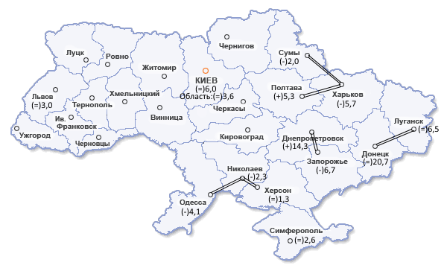
«Глобальні регіони» як елементи побудови країни.
«Інтеграційний потенціал глобального розвитку» промислових регіонів: переробні галузі

Slide 36
Україна повинна подолати відставання в процесах глобалізації
Пріоритети глобального розвитку промрегіонів
1. Розвиток науки та вищої освіти.
2.Розвиток фінансової інфраструктури.
3. Розвиток логістики (транспорт, зв’язок)
4. Туризм.
5. Соціальна інфраструктура (медицина, професійна освіта)

Slide 37
План дій щодо модернізації промрегіонів
1. Розробити та подати до Верховної Ради України Проект Закону «Про території відновлювального розвитку» (ТВР) в якому передбачити спеціальний режим інноваційної та інвестиційної діяльності на територіях Сумської, Харківської, Полтавської (Північно-Східний науковий центр НАН та МОН України), Кіровоградської, Дніпропетровської, Запорізької (Придніпровський науковий центр НАН та МОН України) та підконтрольних територіях Донецької та Луганської областей (Донецький науковий центр НАН та МОН) в місцях концентрації найбільшої кількості тимчасово переміщених осіб із зони АТО.
2. Передбачити в цьому законі спеціальний механізм стимулювання публічно (державне та комунальне майно,кошти бюджету України)-приватно (кошти приватних інвесторів)-міжнародного (кошти держав донорів та міжнародної кредитної допомоги) партнерства на ТВР.
3. Передбачити цим законом включення до Стратегій розвитку перелічених регіонів до 2020 р. цільових розділів щодо створення робочих місць для переселенців із зони АТО.
4. Створити при Північно-східному, Придніпровському та Донецькому наукових центрах відділи з координації розробки та реалізації регіональних стратегій та програм (як відділи Інституту економіки промисловості НАН України з працевлаштування в них тимчасово переміщених співробітників цього інституту у цих регіонах), спрямованих на створення робочих місць для тимчасово переміщених осіб із зони АТО.
5. Передбачити виділення відповідних приміщень та технічного оснащення цих підрозділів у відповідних регіонах.

Slide 38
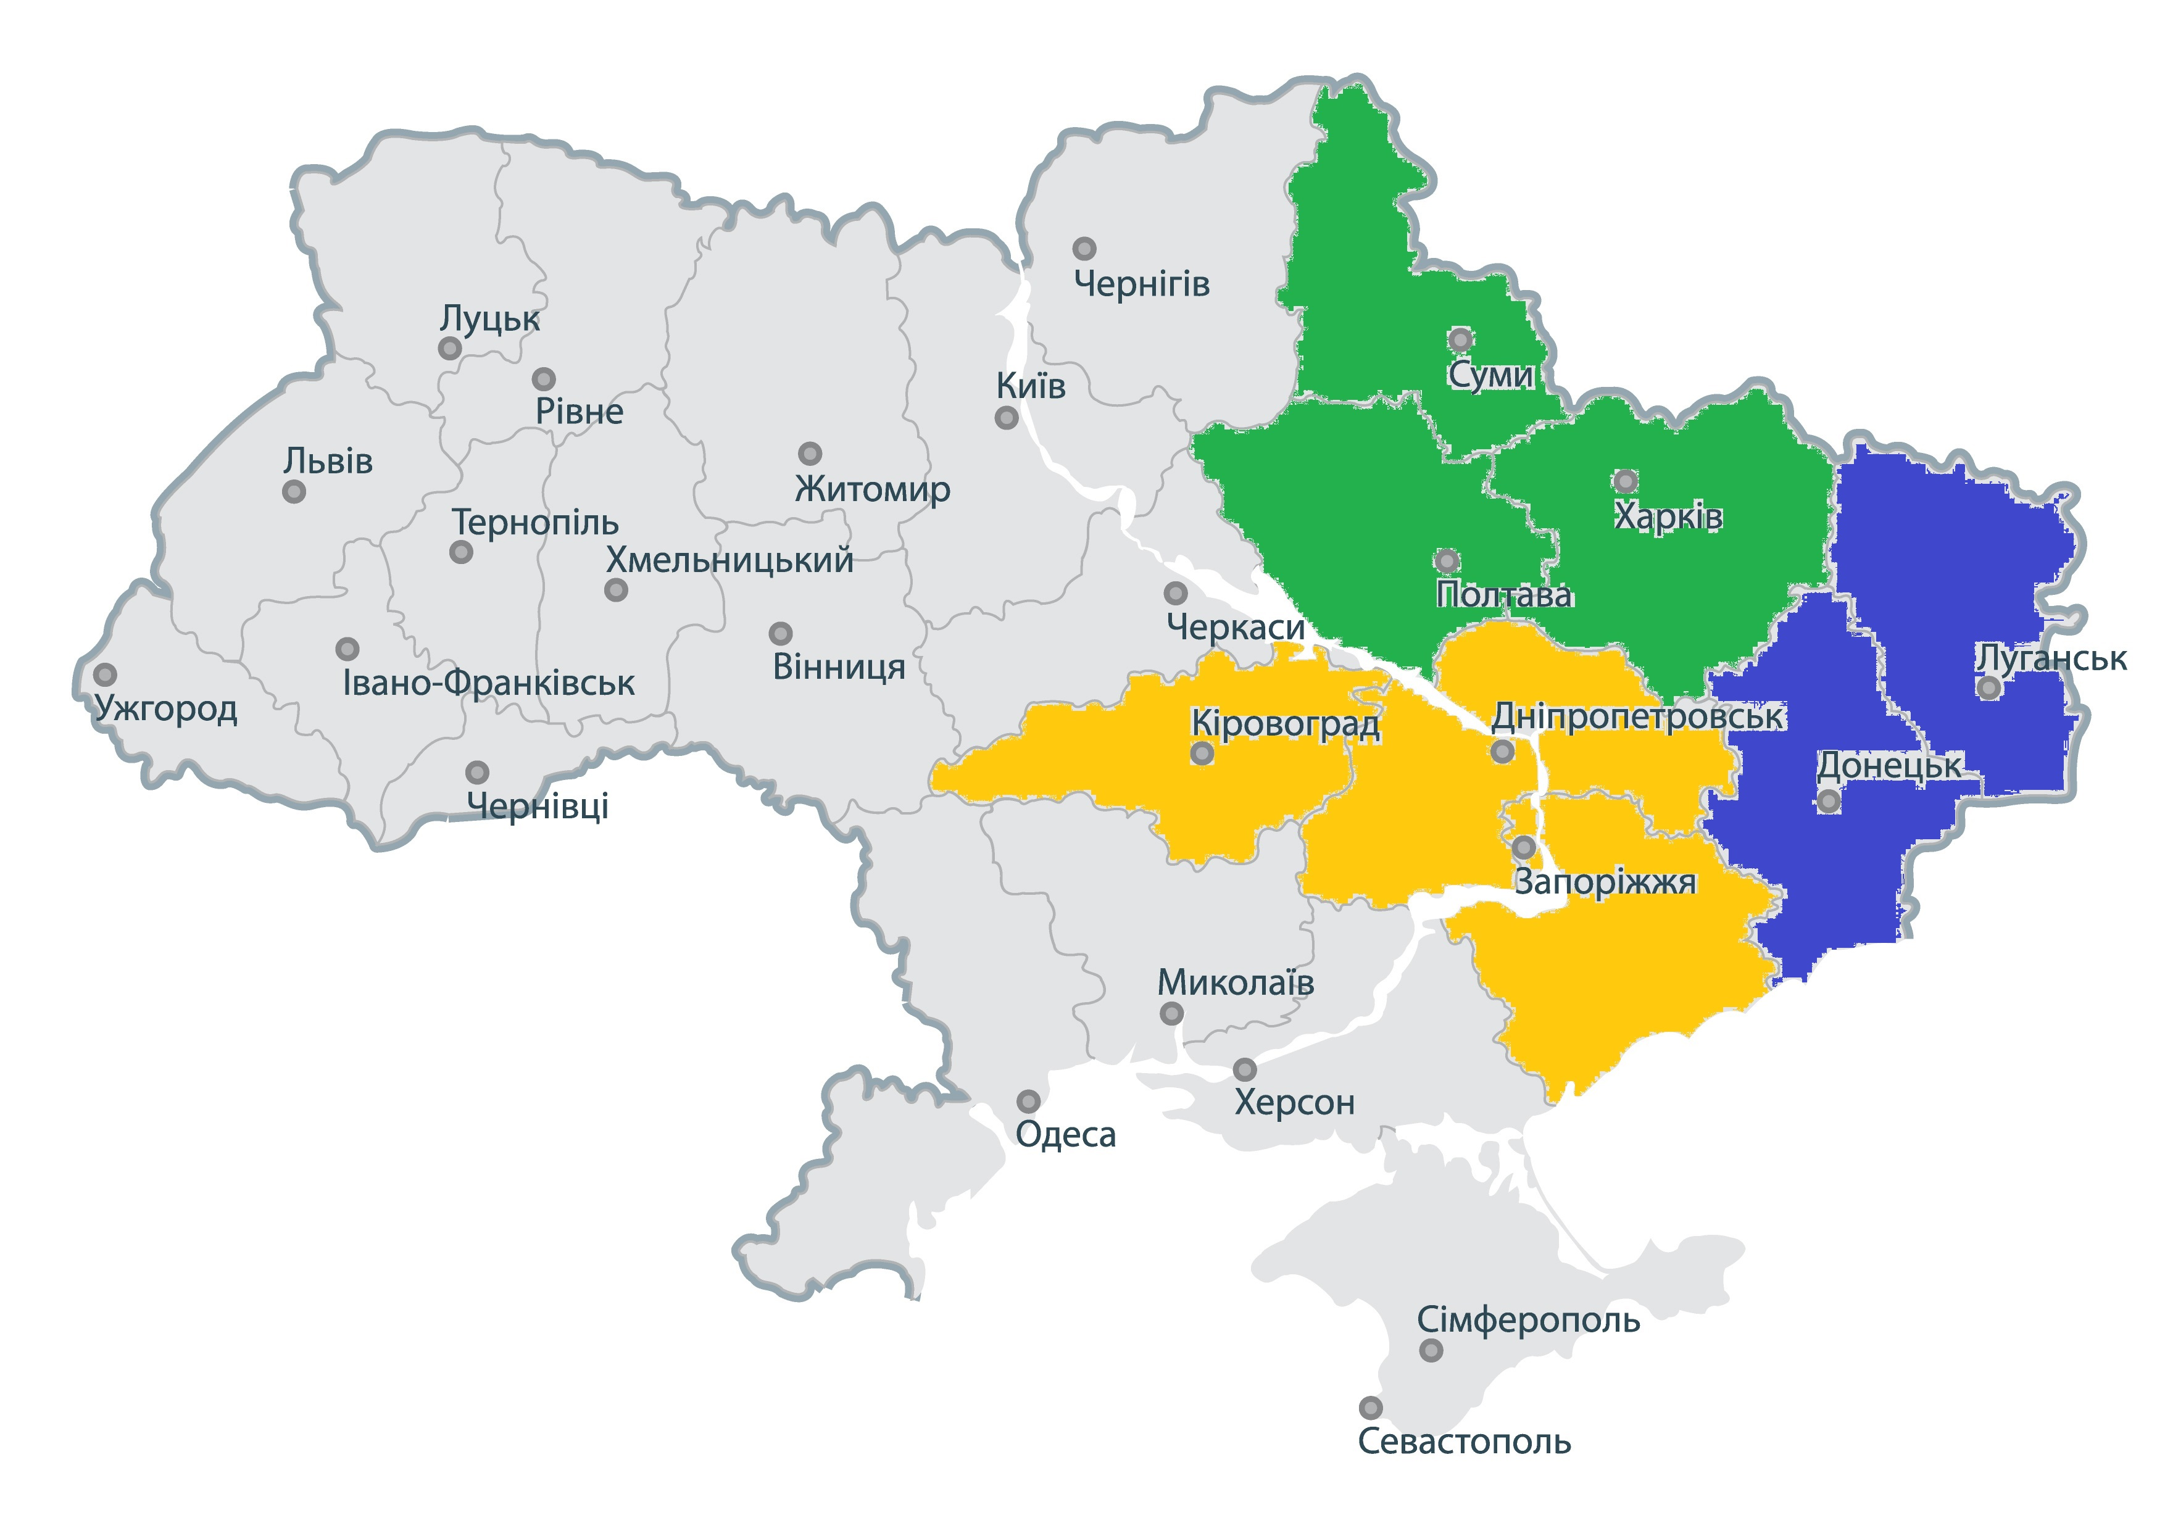
Корпорації відновлювального (модернізаційного) розвитку створюються для формування якісно нових умов регіонального розвитку

Slide 39
ВАТ «Корпорація відновлювального розвитку (КВР)
(ВАТ «Корпорація модернізаційного розвитку (КМР))»
Структура статутного капіталу

Slide 40
Фонди розвитку КВР (КМР)
Фонд розвитку виробництва | Індустріальні парки «Точки зростання», кластери Розвиток фінансової інфраструктури
Фонд інновацій та науково-технічного розвитку | Бізнес-інкубатори Наукові парки, технопарки НДДКР пріоритетних середньострокових науково-технічних напрямів розвитку регіонів
Фонд соціального розвитку | Освіта (загальна, професійна, вища) Підприємницькі університети Охорона здоров’я Житлово-комунальне господарство Рекреація, туризм

Slide 41
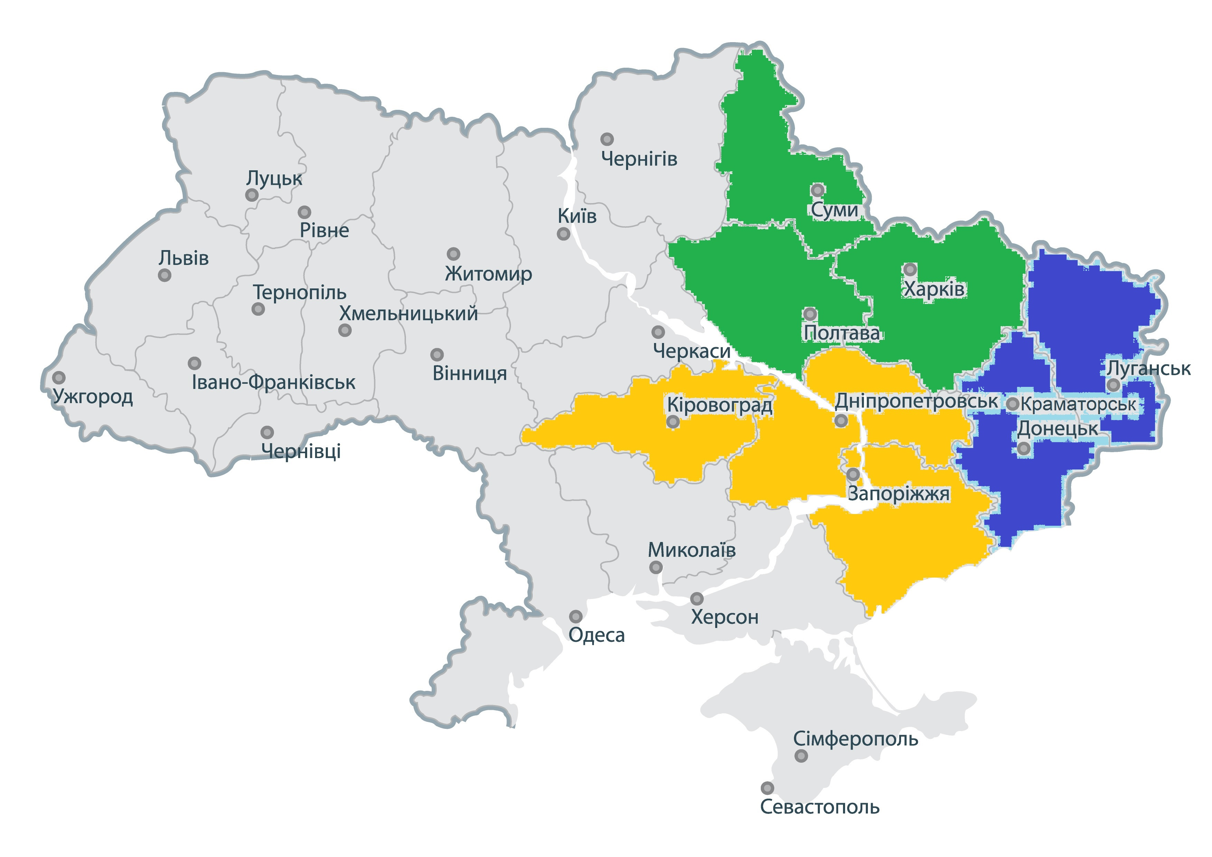
Науковий супровід корпорацій регіонального розвитку
Регіональний Центр НАН і МОН та у його складі відділ координації стратегії та програм регіонального розвитку
Інституту економіки промисловості НАН України
«Слобожанщина»
(«Північно-східний» НЦ НАН і МОН)
«Придніпров’я»
(«Придніпровський» НЦ НАН і МОН)
«Донбас»
(«Донецький» НЦ НАН і МОН)

Slide 42
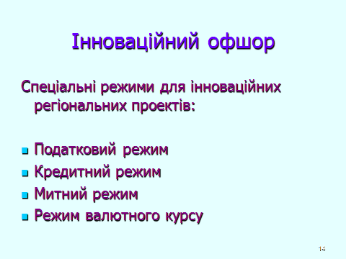

Slide 43
ДЯКУЮ
за УВАГУ

